Slide 1
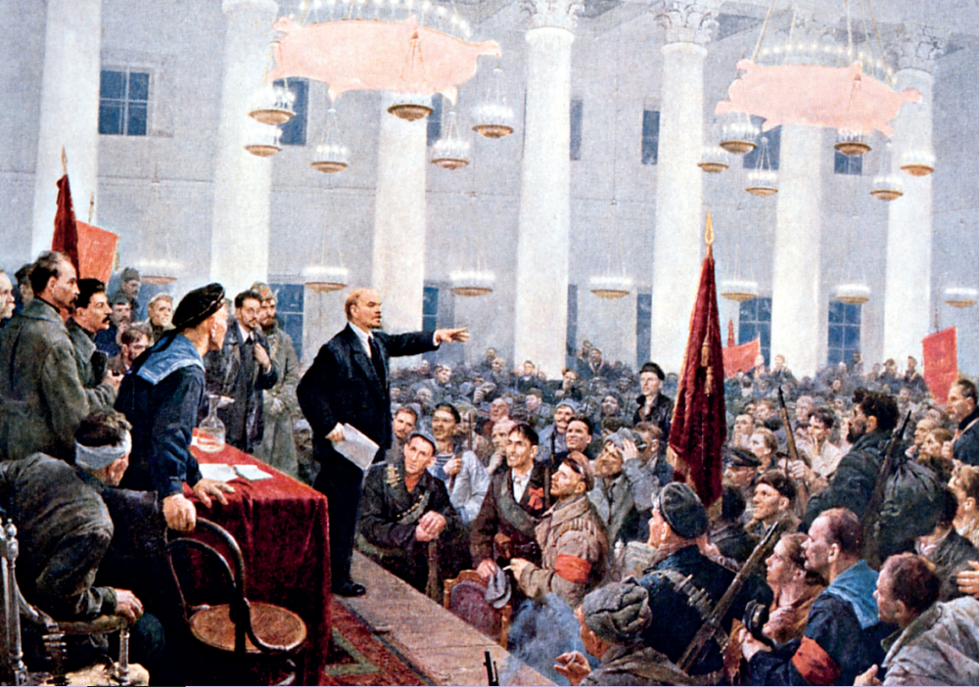
LA URSS: DE LENIN A STALIN
PARA COMENZAR
PRESENTACIÓN
RECURSOS
INTERNET

Slide 2

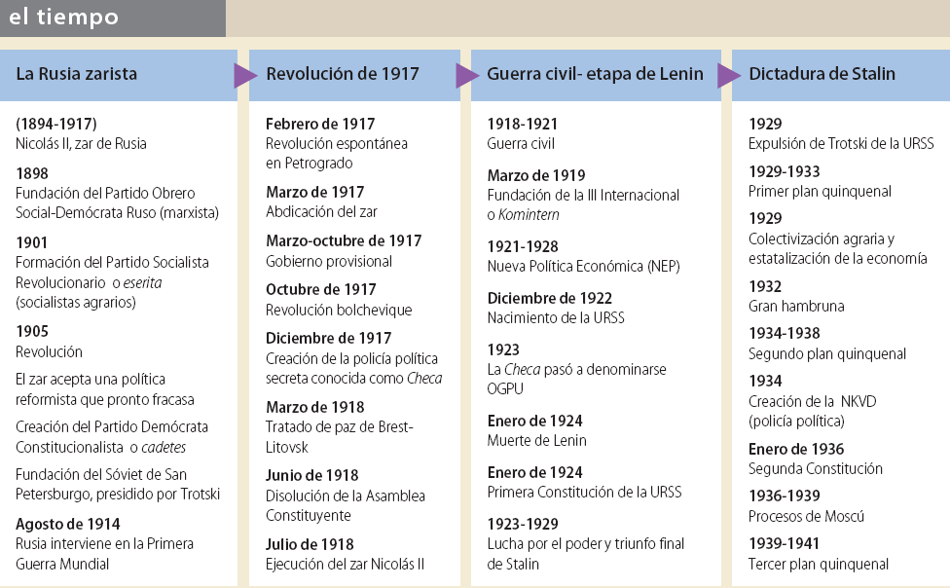
Para comenzar

Slide 3

Índice
1.- La Rusia zarista a comienzos del siglo XX
1.1.- Inmovilismo político y dificultades de modernización
1.2.- La oposición al zarismo
1.3.- La revolución de 1905
1.4.- El fracaso de las reformas
2.- La revolución de febrero de 1917
2.1.- La revolución de febrero y la caída del zarismo
2.2.- De marzo a octubre: el gobierno provisional
3.- La revolución de octubre y el nacimiento de la URSS
3.1.- La conquista del poder por los bolcheviques
3.2.- La creación del Estado soviético
3.3.- La guerra civil
3.4.- La NEP y el nacimiento de la URSS
3.5.- El impacto internacional de la revolución: la creación del Komintern
3.6.- La muerte de Lenin y el inicio de la lucha por el poder
3.7.- El triunfo de Stalin
4.- La URSS bajo la dictadura de Stalin
4.1.- La dictadura estalinista
4.2.- La estatalización de la economía
5.- Técnicas de historia
5.1.- Analizar carteles de propaganda política

Slide 4
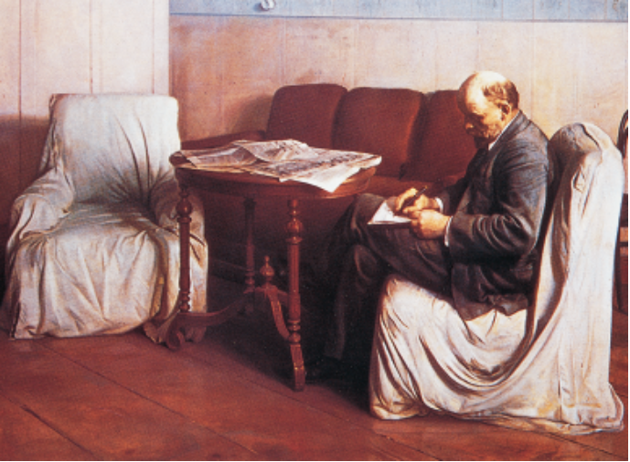






3.- La revolución de octubre y el nacimiento de la URSS
La conquista del poder por los bolcheviques
A causa del empeoramiento de las condiciones de vida y de las derrotas en el frente de batalla
Los bolcheviques se convierten en la alternativa más popular al gobierno provisional
Lenin aprovechó el caos para tomar el poder inmediatamente
Vladimir Ilich Ulianov, “Lenin”
Su partido, el bolchevique, adoptó el principio de la insurrección armada
Se formó un Comité Militar Revolucionario para preparar la toma del poder bajo la dirección de Trotski

Slide 5
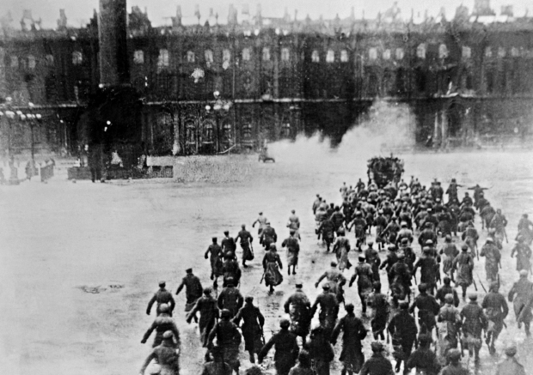




3.- La revolución de octubre y el nacimiento de la URSS
La revolución de octubre
La noche del 24 de octubre las fuerzas leales a los bolcheviques y la Guardia Roja ocuparon los centros neurálgicos de Petrogrado
El momento culminante llegó con el asalto del Palacio de Invierno
Se detuvo al gobierno provisional
(Kerenski consiguió huir)‏
Se formó un nuevo gobierno
Consejo de Comisarios del Pueblo

Slide 6
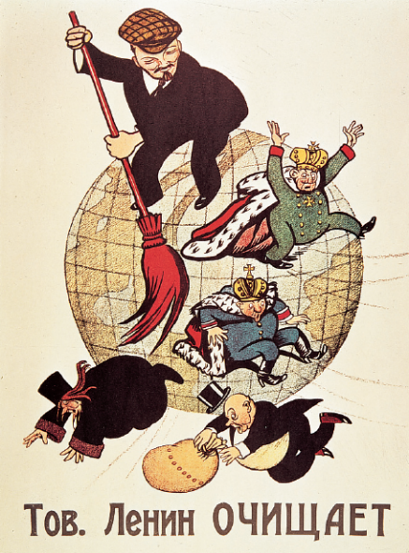








3.- La revolución de octubre y el nacimiento de la URSS
La creación del Estado soviético
“El camarada Lenin limpia el mundo de basura”
Lenin inició su mandato con la realización de dos promesas hechas en las Tesis de abril
El decreto sobre la paz
DOC. 14
El decreto sobre la tierra
Abandono de la guerra
Expropiación de tierras a los terratenientes, a la Iglesia y a la corona
Y su entrega a los sóviets de campesinos
Se firma la paz de Brest-Litovsk
Los bolcheviques se aseguraban la permanencia en al poder
Se concedió a los sóviets el control de tierras y fábricas
-Se aplastó a la oposición (con la Checa, policía política)‏
-No se aceptaron los resultados de las elecciones a la Asamblea Constituyente
Otras medidas para asegurar el control político y el apoyo popular
Derecho de autodeterminación para las nacionalidades
Se convocó elecciones para una Asamblea Constituyente
Se formó el Estado Soviético (Dictadura del Proletariado, bajo control del Partido Comunista de Rusia)‏

Slide 7
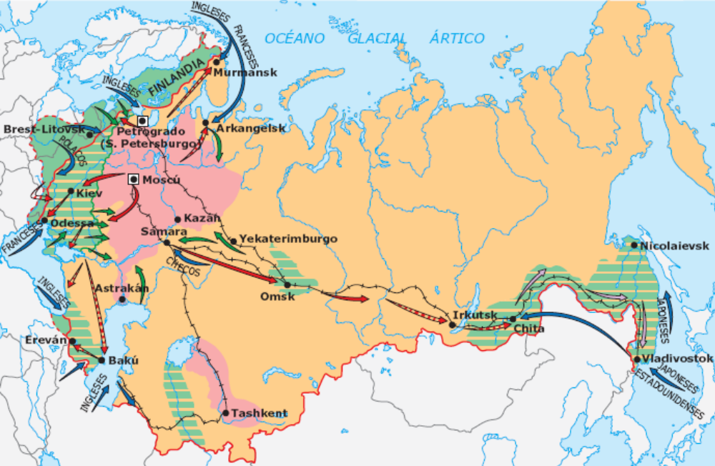
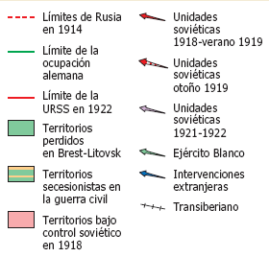



3.- La revolución de octubre y el nacimiento de la URSS
La guerra civil
La disolución de la Asamblea Constituyente desencadenó una guerra civil
Se enfrentaron
Los ejércitos blancos
(antiguos oficiales zaristas)‏
contra
El Ejército Rojo
(Bajo la dirección de Trotski)‏
-con el apoyo del exterior (dinero y tropas de los británicos, japoneses, franceses)‏
Ampliación
La guerra duró hasta 1921
-con la victoria bolchevique

Slide 8
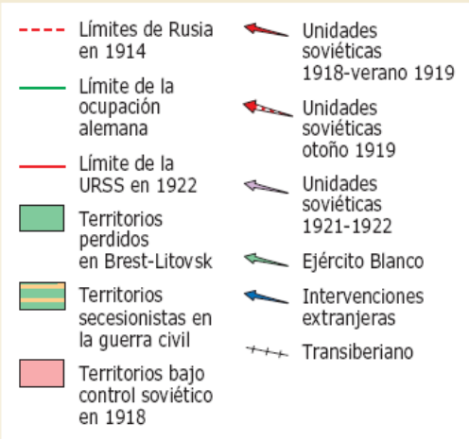



De la Paz de Brest-Litovsk a la guerra civil (1918-1922)‏
DOC. 15

Slide 9

3.- La revolución de octubre y el nacimiento de la URSS
La guerra civil
El comunismo de guerra
El Estado pasó a controlar la economía
Conseguir recursos para ganar la guerra
Con dos objetivos
Acelerar la “construcción del socialismo” eliminando la propiedad privada
Consistió en
-Nacionalización de la industria
-Militarización de la producción
-Supresión del dinero
-Represión
-Requisa forzosa de las cosechas
-Control de los sindicatos y supresión del derecho de huelga
-El comunismo de guerra significó un gran fracaso a pesar de ganar la guerra
Provocó
Grandes hambrunas (1921) y descontento popular (la rebelión de Kronstadt)‏

Slide 10
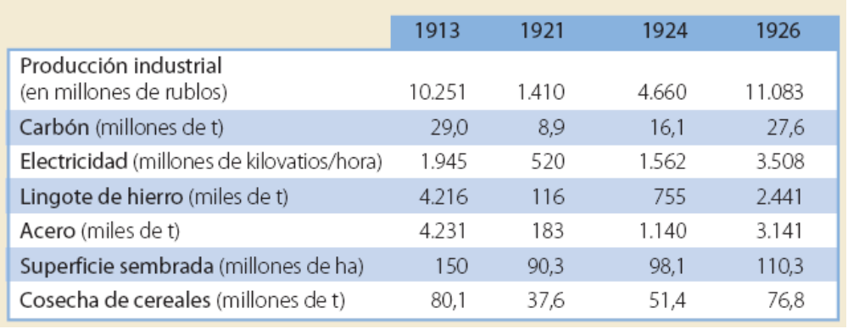






3.- La revolución de octubre y el nacimiento de la URSS
La NEP y el nacimiento de la URSS
La Nueva Política Económica (NEP)‏
Para solucionar la crisis económica de la guerra civil se puso en marcha una nueva política en materia económica
Ampliación
La NEP
Exigía
El retorno parcial a una economía de mercado
Consistía en
-Retorno a la propiedad privada en el campo, en las pequeñas industrias y comercios
-Volvió la economía monetaria
-Mantuvo el control de la banca, de la industria pesada y el comercio exterior
Con buenos resultados
Pero
Permitió el enriquecimiento de campesinos (Kulaks) y de comerciantes y empresarios

Slide 11
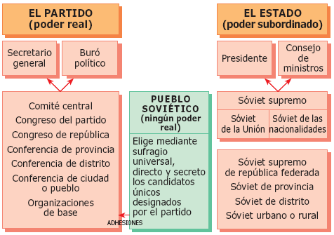





3.- La revolución de octubre y el nacimiento de la URSS
La NEP y el nacimiento de la URSS
La ofensiva política: la creación de la Unión Soviética
A partir de 1921 se endureció el régimen
DOC. 17
-Se prohibieron las corrientes internas en el Partido Comunista
-Las revueltas fueron aplastadas
-Se reprimió toda oposición política
-Las libertades se vieron reducidas y la Iglesia perseguida
En este ambiente se consolidó el sistema político
En 1922 se creó la Unión de Repúblicas Socialistas Soviéticas (URSS)‏
En 1924 se creó una Constitución
Pero
Ampliación
El Partido Comunista continuó ejerciendo todo el poder

Slide 12

3.- La revolución de octubre y el nacimiento de la URSS
El impacto internacional de la revolución: la creación del Komintern
Se promovió la revolución mundial a través de una nueva internacional
La Tercera Internacional (Internacional Comunista o Komintern)‏
Con el objetivo de
-crear una organización férreamente centralizada y disciplinada encargada de promover la revolución en todos los países
Regidas por
21 condiciones impuestas por Lenin y que obligaban a una subordinación a las directivas de Moscú
Se convirtió en
Un instrumento al servicio de la política exterior de la URSS
Provocó
La división del socialismo mundial
Partidos socialdemócratas y reformistas
Partidos comunistas

Slide 13
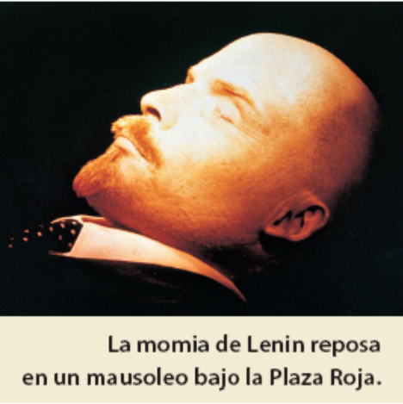

3.- La revolución de octubre y el nacimiento de la URSS
La muerte de Lenin y el inicio de la lucha por el poder
La sucesión de Lenin provocó una fuerte disputa
En esta lucha destacaron Stalin y Trotski
Trotski
Había sido el responsable de la formación del Ejército Rojo
Pero había llegado tarde y no tenía apoyos importantes en el Partido
Stalin
En 1922 se había convertido en secretario general del Partido
Disponía de importantes apoyos dentro del Partido
Lenin, en sus últimos momentos, expresó su deseo de apartar a Stalin del poder (Testamento político)‏
DOC. 20
Lenin murió en enero de 1924

Slide 14



3.- La revolución de octubre y el nacimiento de la URSS
El triunfo de Stalin
La lucha política y económica
Trotski y otros dirigentes intentaron contener la concentración de poder en manos de Stalin
Exigieron
Una auténtica democracia obrera
Libertad de expresión
El principio de elección de los encargos y no la designación
Se buscaba acabar con la burocratización del régimen
El Partido Comunista confirmo el poder de Stalin
A nivel económico las diferencias también eran claras
Trotski quería
Abandonar la NEP
Aumentar la planificación estatal
Impulsar la industrialización
Pero la diferencia más decisiva era sobre política internacional
Stalin defendía la política del socialismo en un solo país (URSS)‏
Trotski defendía la revolución permanente y mundial

Slide 15
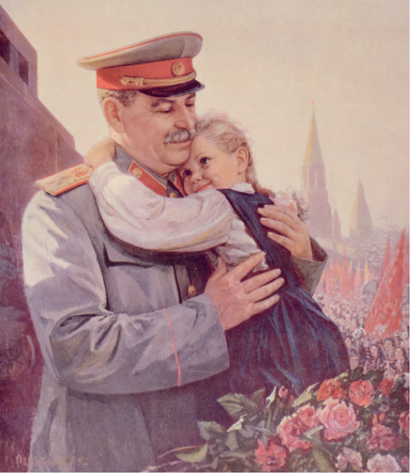


3.- La revolución de octubre y el nacimiento de la URSS
El triunfo de Stalin
En 1925 Trotski fue destituido de sus cargos en el Partido
En 1927 Trotski y otros dirigentes históricos (Kamenev y Zinoviev) fueron expulsados del Partido
Trotski fue expulsado de la URSS en 1929 y en 1940 fue asesinado en México, por orden de Stalin
Cartel de propaganda soviética en época de Stalin

Slide 16
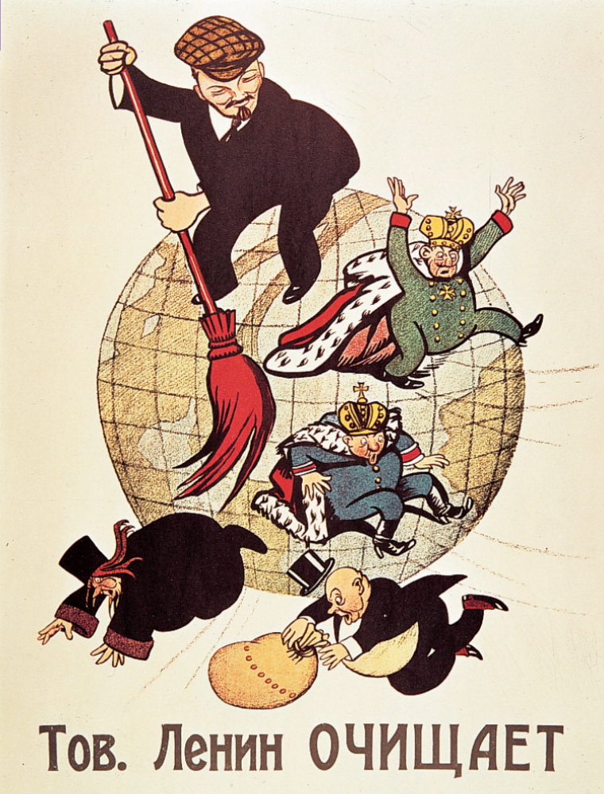

“El camarada Lenin limpia el mundo de basura”
Cartel de propaganda soviético de la época de Stalin
DOC. 26
DOC. 27

Slide 17
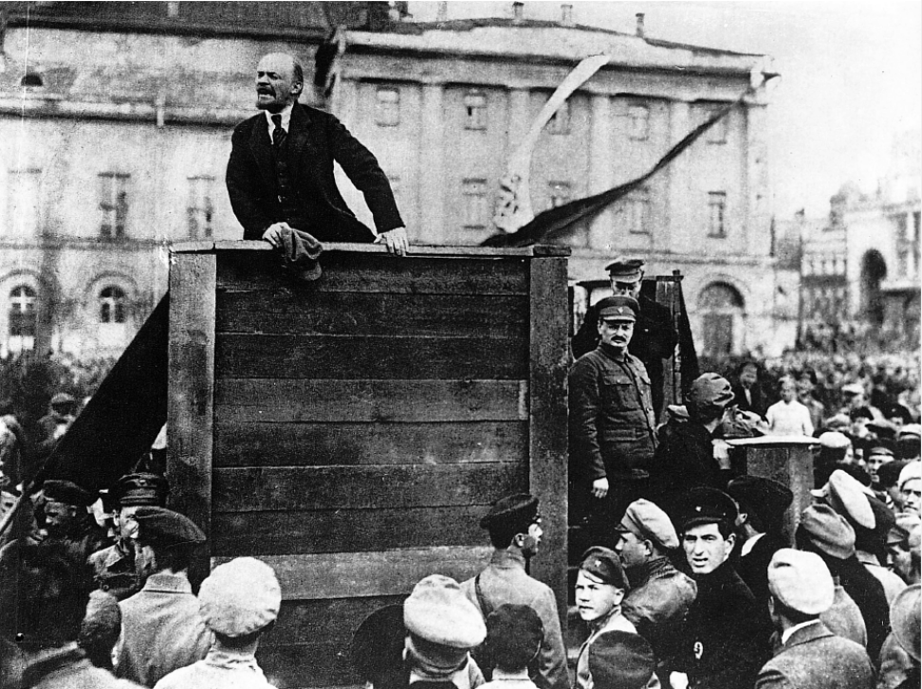
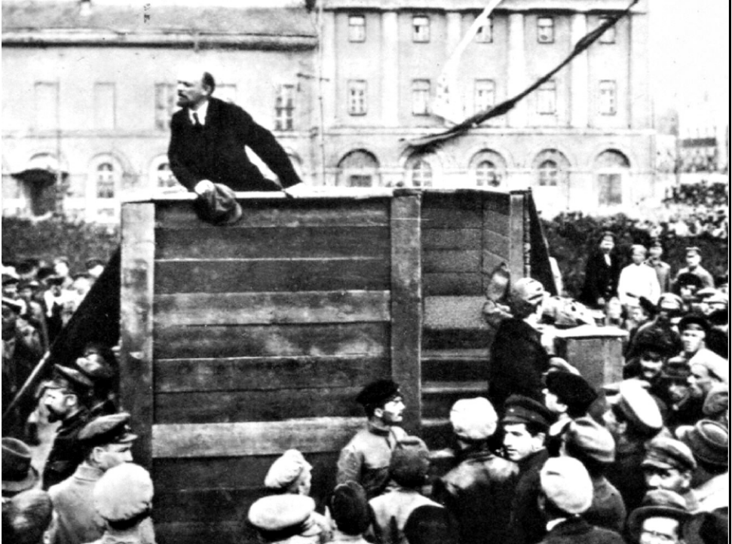
Lenin arenga a las tropas el 5 de mayo de 1920
DOC. 25

Slide 18


4.- La URSS bajo la dictadura de Stalin
La dictadura estalinista
La dictadura de Stalin se caracterizó por:
-El culto a la personalidad del líder
-La represión y eliminación de toda disidencia
Consolidada por la Constitución de 1936
Había sufragio universal pero solo los miembros del Partido Comunista podían ser candidatos
Los cargos del Partido fueron creando una burocracia privilegiada (Nomenklatura)‏
La dictadura de Stalin aplicó la práctica del terror para lograr la sumisión de la sociedad
A través de
Las purgas (Campañas de encarcelamiento y asesinato de opositores)‏
DOC. 21
Los Gulag (campos de concentración)‏

Slide 19
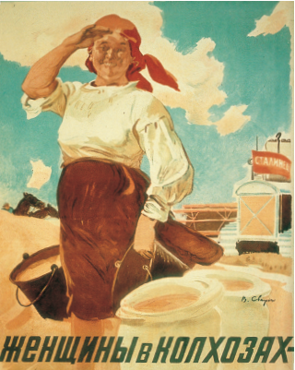






4.- La URSS bajo la dictadura de Stalin
La estatalización de la economía
En 1928 abandonó la NEP y se inclinó por la planificación y el control de la economía por parte del Estado
Se inició la colectivización de la agricultura
Consistió en
Acabar con la propiedad privada creando granjas colectivas (Koljoses) o granjas del Estado (Sovjoses)‏
DOC. 24
La política industrial
Se buscaba
-Potenciar la industria pesada
-Lograr la independencia económica, tecnológica y militar
Cartel de propaganda de un Koljós
A través de
La planificación estatal
Los planes quinquenales
Primer plan quinquenal (1929-1933)‏
Espectacular desarrollo de la industria pesada y militar a costa del nivel de vida y de la industria de consumo
-Industria pesada
Segundo plan quinquenal (1934-1938)‏
DOC. 23
-Industria de armamento

